Slide 1
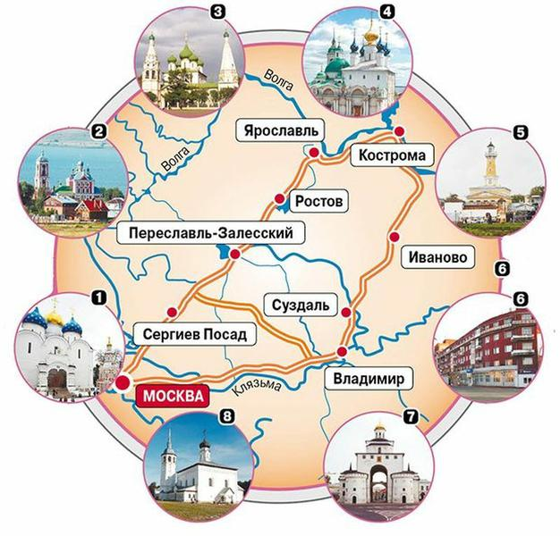
Золотое кольцо России.

Slide 2
Паспорт проекта
Вид проекта: информационно-игровой, практико-ориентированный.
Продолжительность проекта: долгосрочный
(9 месяцев).
Участники проекта: дети старшего дошкольного возраста, воспитатели группы, родители воспитанников.
Образовательные области: познавательное, речевое, социально-коммуникативное, художественно-эстетическое и физическое развитие.

Slide 3
Актуальность
Нравственно-патриотическое воспитание ребенка — сложный педагогический процесс. В основе его лежит развитие нравственных чувств. Чувство Родины начинается с восхищения тем, что видит перед собой ребенок, чему он изумляется и что вызывает отклик в его душе. И хотя многие впечатления еще не достаточно осознаны им, но, пропущенные через детское восприятие, они играют огромную роль в становлении личности патриота. Путешествие по золотому кольцу России – это уникальная возможность познакомиться с разными городами, с их историей и достопримечательностями. В каждом городе своя природа, свои традиции и свой быт, что позволит каждому ребенку расширить свой кругозор и обогатить свои представления о городах России.

Slide 4
Цели:
Воспитание гражданско-патриотических чувств через изучение государственной символики России. Приобщение дошкольников к истории и культуре родной страны – России, ее достопримечательностям, воспитание любви и привязанности к родной стране на примере городов, которые входят в состав Золотого кольца России.
Задачи:
1. Формировать представление о Золотом кольце России, о культурных ценностях каждого города.
2. Познакомить детей с достопримечательностями древних городов.
3. Расширять представление детей о русских народных промыслах.
4. Обогащать словарный запас по тематике проекта.
5. Воспитывать патриотические чувства у дошкольников, чувство гордости за Россию

Slide 5
Предполагаемый результат
Дети могут узнать о том, что такое «Золотое кольцо России», узнать о том, какие города входят в состав, познакомиться с достопримечательностями городов и их отличительную черту.
Формирование познавательного интереса и проявление своего уважения к Родине, а также деятельное участие в ней – результат, к которому должны стремиться всегда.
Сформированное представление детей о Золотом кольце России.
Усвоение полученных знаний о достопримечательностях и городах, которые входят в состав Золотого кольца России.
Воспитание гражданско-патриотических чувств через изучение государственной символики России.

Slide 6
Этапы проекта
1 этап – подготовительный:
Определение темы.
Изготовление пособий, конспект.
Постановка цели и задач.
Подбор материала.
Подбор литературы.
Разработка сценариев досугов и развлечений.
2 этап – основной:
Совместная работа воспитателей.
Детей, родителей.
Специалистов детского сада по теме «Золотое кольцо России».
Демонстрация презентационного материала.
3 этап – заключительный:
Подведение итогов.
Решение цели и задач.
Презентация проекта.
Выставка продуктов детской деятельности.

Slide 7
«Системная паутинка» по проекту «Золотое кольцо России»
Познавательное развитие Речевое развитие Социально-коммуникативное развитие
Художественно-эстетическое развитие Физическое развитие Работа с родителями
Города
Ростов Великий
Достопримечательности
Ярославль
Кострома
Золотое
кольцо
России
История
Переславль
Иваново
Кем основан
Сергиев-Посад
Суздаль
В каком году основан
Москва
Владимир
Символика
Народные промыслы

Slide 8
Перспективный план совместной деятельности детей, во воспитателей, родителей воспитанников по теме проекта «Золотое кольцо России»
Сентябрь | «Отправляемся в путешествие по Золотому кольцу России» «Первая остановка: Ростов Великий»
Познавательное развитие | 1)Презентация «Чем знаменит Ростов Великий?» 2) Виртуальная экскурсия по Ростову (видеоролик Мульти-Россия)
Речевое развитие | 1)Легенды о Ростове Великом. 2) Чтение стихотворения автор О. Редько «Ростов Великий»
Социально-коммуникатив ное развитие | 1)Дидактическая игра «Какой герб у города?» (игра на экране) 2) Театрализованная игра «Три богатыря»
Художественно-эстетическое развитие | 1) Лепка в стиле размазывания “Достопримечательность” 2) Рассматривание картины автор К.Юона «Зима. Ростов Великий»
Физическое развитие | 1) Физкультурный досуг «Отправляемся в путешествие по Золотому кольцу»
Работа с родителями | 1) Создание альбома «Мы путешествуем по Золотому кольцу России» (на каждый месяц фотоотчет по занятиям).

Slide 9
Октябрь | «Следующая остановка-Ярославль »
Познавательное развитие | 1) Виртуальная экскурсия по Ярославлю (видеоролик Мульти-Россия) 2) Презентация «Ярославль – родина первого российского театра»
Речевое развитие | 1) Занятие по развитию речи «Достопримечательности» 2) Чтение истории Ярославля.
Социально-коммуникатив ное развитие | 1) Дидактическая игра «Определи символ Ярославля» (игра на экране) 2) Театрализованная игра по сказке «Медведя и зайца»
Художественно-эстетическое развитие | 1) Занятие по рисованию «Медведь – символ города Ярославль» 2) Рассматривание картины автор В.И. Мухина «Храм Ярославля»
Физическое развитие | 1) Физкультурное занятие «Отправляемся в музей-заповедник»
Работа с родителями | 1) Участие в творческом конкурсе «Ярославль и моя семья»

Slide 10
Ноябрь | «Переславль Залесский – основатель города Ю.Долгорукий»
Познавательное развитие | 1) Виртуальная экскурсия по Переславлю (видеоролик) 2) Презентация «Ярославль-родина Александра Невского»
Речевое развитие | 1) Чтение стихотворения автор П.Смирнов «Переславль-Зелесский» 2) Чтение рассказа «Детство Ю.Долгорукого»
Социально-коммуникатив ное развитие | 1) Дидактическая игра «Народные промысла. Переславль Залесский» 2) Сюжетно-ролевая игра «Веселые и находчивые»
Художественно-эстетическое развитие | 1) Просматривание видеоролика «Переславль и памятники» + класс. музыка 2) Занятие по рисованию «Рисование на Синь-камне»
Физическое развитие | 1) Физкультурный досуг «По стопам Александра Невского»
Работа с родителями | 1) Изготовление предметов -быта, бутылка-холодильник, фонари для карет «Веселые и находчивые»

Slide 11
Декабрь | «Сергиев Посад –основатель игрушек»
Познавательное развитие | 1) Просматривание видеоролика «Сергиев Посад» 2) Презентация «Сергиев Посад – духовное сердце России»
Речевое развитие | 1) Чтение рассказа «Русская матрешка» 2) Чтение стихотворений автор Киселева «Город Святого Сергия», «Гуляя по городу».
Социально-коммуникатив ное развитие | 1) Дидактическая игра «Мемо. Найди пару» 2) Ручной труд «Изготовление игрушек из бумаги»
Художественно-эстетическое развитие | 1) Занятие по рисованию «Матрешка» 2) Прослушивание музыки «Кукол»+видеоряд.
Физическое развитие | 1) Хороводная игра «Юный археолог»
Работа с родителями | 1) Создание выставки «Сергиев Посад –Матрешки»

Slide 12
Январь | «Москва – столица России»
Познавательное развитие | 1) Презентация «Москва – самый большой , многаницио нальный город – столица нашей Родины!» 2) Просмотр видеоролика «Мульти- Россия. Москва»
Речевое развитие | 1) Занятие по развитию речи «Красная площадь Москвы» 2) Чтение стихотворения автор М.Цветаева «О Москве»
Социально-коммуникатив ное развитие | 1) Дидактическая игра «Определи музеи» 2) Дидактическая игра «Найди на картинке герб города»
Художественно-эстетическое развитие | 1) Рассматривание картины автор Васнецов «Красная площадь» (акварель).
Физическое развитие | 1) Спортивный досуг «Путешествуем по Москве»
Работа с родителями | 1) Создание проекта «Наша столица – Москва»

Slide 13
Февраль | «Владимир –ворота Золотого кольца России»
Познавательное развитие | 1)Презентация «Владимир» 2) Просматривание видеоролика «Владимир. Мульти-России»
Речевое развитие | 1) Занятие по развитию речи «Золотые ворота» 2) Чтение литературы автор Шувалова «О городе Владимире»
Социально-коммуникатив ное развитие | 1) Дидактическая игра «Мемо. Владимир» 2) Дидактическая игра «Достопримечательности города»
Художественно-эстетическое развитие | 1) Рассматривание герба Владимира. 2) Занятие по рисованию «Ворота Золотого кольца во Владимире»
Физическое развитие | 1) Физкультурный досуг «Путешествие по Владимиру»
Работа с родителями | 1) Создание мини-музея «Владимир - ворота Золотого кольца»

Slide 14
Март | «Суздаль – город-радио»
Познавательное развитие | Просмотр видеоролика «Мульти-Россия» 2) Просмотр открыток через презентацию с текстом
Речевое развитие | 1) Чтение стихотворения автор Смирнов «Суздаль» 2) Занятие по развитию речи «Устаревшие слова»
Социально-коммуникативное развитие | 1) Строительно-конструктивная игра из конструктора «Суздаль-город-музей» 2) Строительно-конструктивная игра из песка «Суздальский храм»
Художественно-эстетическое развитие | 1) Просматривание видеоролика «Сказочный Суздаль» 2) Занятие по аппликации «Музеи»
Физическое развитие | 1) Утренняя гимнастика «Путешествие в Суздаль»
Работа с родителями | 1) Создание макета «Суздаль»

Slide 15
Апрель | «Следующая остановка Иваново»
Познавательное развитие | 1) Презентация «Иваново – художество» 2) Виртуальная экскурсия «Дом-музей И.И. Левитана»
Речевое развитие | 1) Занятие по развитию речи «Памятники города Иваново» 2) Рассказ по картинкам «Иваново достопримечательности»
Социально-коммуникативное развитие | 1) Хозяйственно-бытовой труд «Стираем платочки» 2) Дидактическая игра «Определи какой герб»
Художественно-эстетическое развитие | 1) Рассматривание картин автор Гаврюшкин «Иваново» 2) Занятие по рисованию «Ткань»
Физическое развитие | 1) Подвижная игра «Волшебная одежда»
Работа с родителями | 1) Изготовление текстиля.

Slide 16
Май | «Кострома – древний город на Волге»
Познавательное развитие | 1) Презентация «Знакомство с Костромой» 2) Просмотр видеоролика «Мульти-России»
Речевое развитие | 1) Чтение стихотворения Коркина А. «Кострома» 2) Чтение рассказа о памятниках в Костроме.
Социально-коммуникативное развитие | Дидактическая игра «Мемо. Герб.» 2) Строительно-конструктивная игра «Лосеферма»
Художественно-эстетическое развитие | 1) Занятие по рисованию «Кострома – герб» 2) Занятие по рисованию «Полотняные скатерти»
Физическое развитие | 1) Физкультурное занятие «Прогулка по Костроме»
Работа с родителями | 1) Викторина

Slide 17
Результат проектной деятельности
Дети знают что такое Золотое кольцо и какие основные города в него входят. Знают чем отличается каждый город.
Вместе с родителями дети принимали активное участие в выставках, викторинах,
У детей сформирован интерес к истории и культуре родной страны – России, ее достопримечательностям. Сформировались основы патриотических чувств: любовь, уважение к своей стране, ее культуре.
Осуществлено ознакомление дошкольников с историческим, культурным, географическим своеобразием России. Сформировались основы патриотических чувств: любовь, гордость, уважение к своей стране, ее культуре.

Slide 18
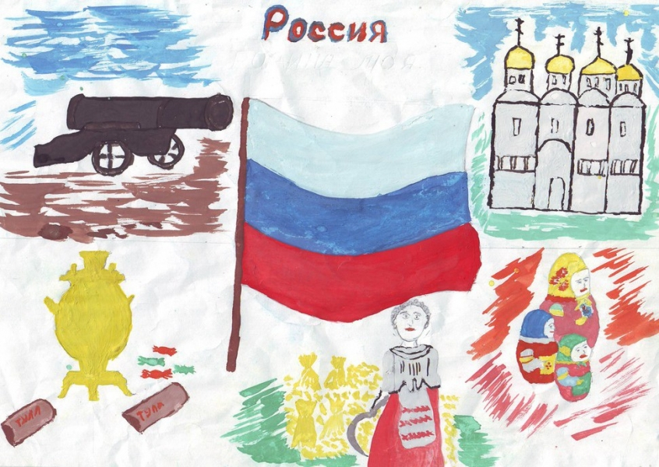
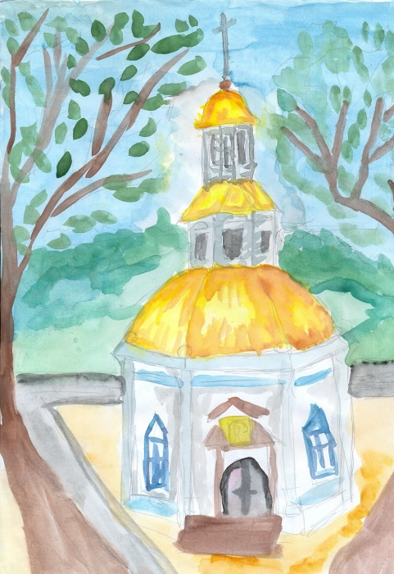
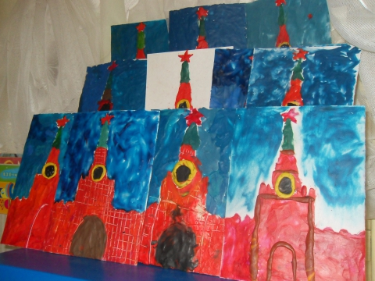
Продукт проектной деятельности.
Работы детей по изобразительной деятельности.

Slide 19
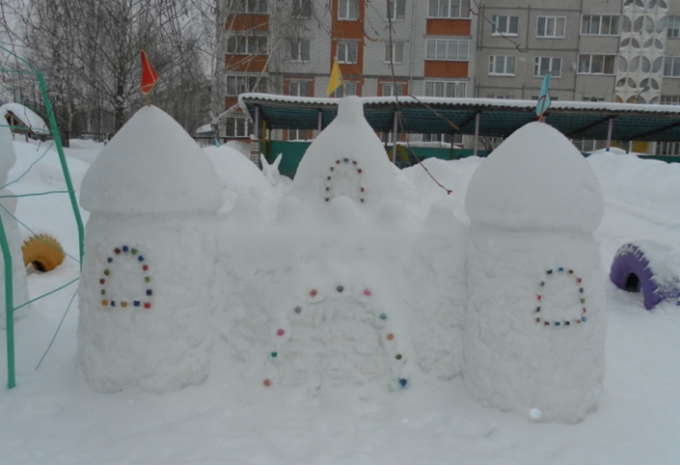
Строительно-конструктивная игра из снега «Кремль»

Slide 20
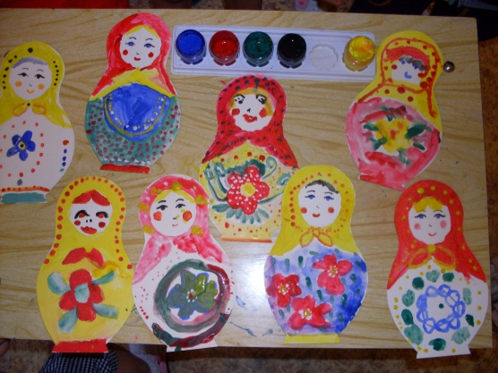
Занятие по рисованию «Матрёшка»

Slide 21
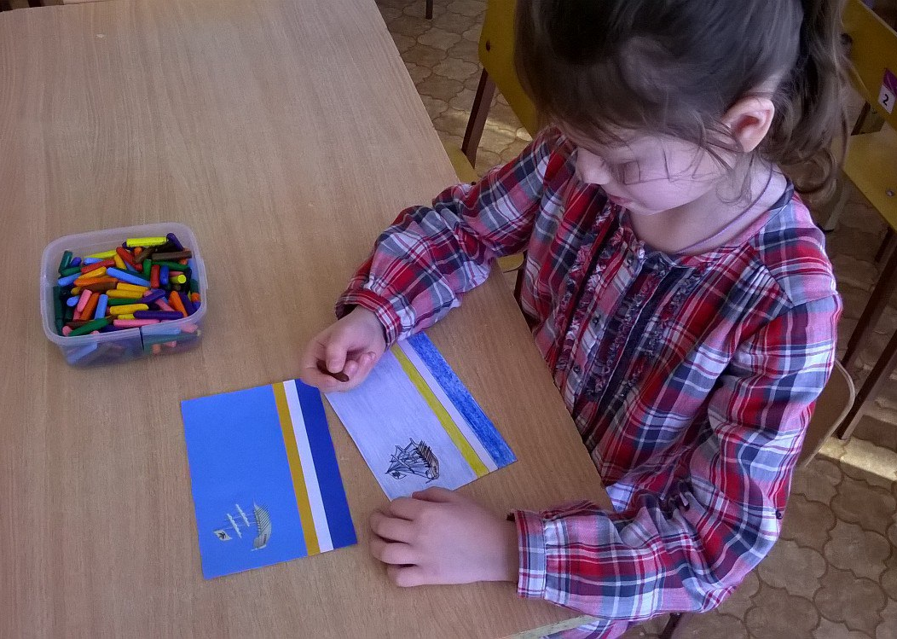
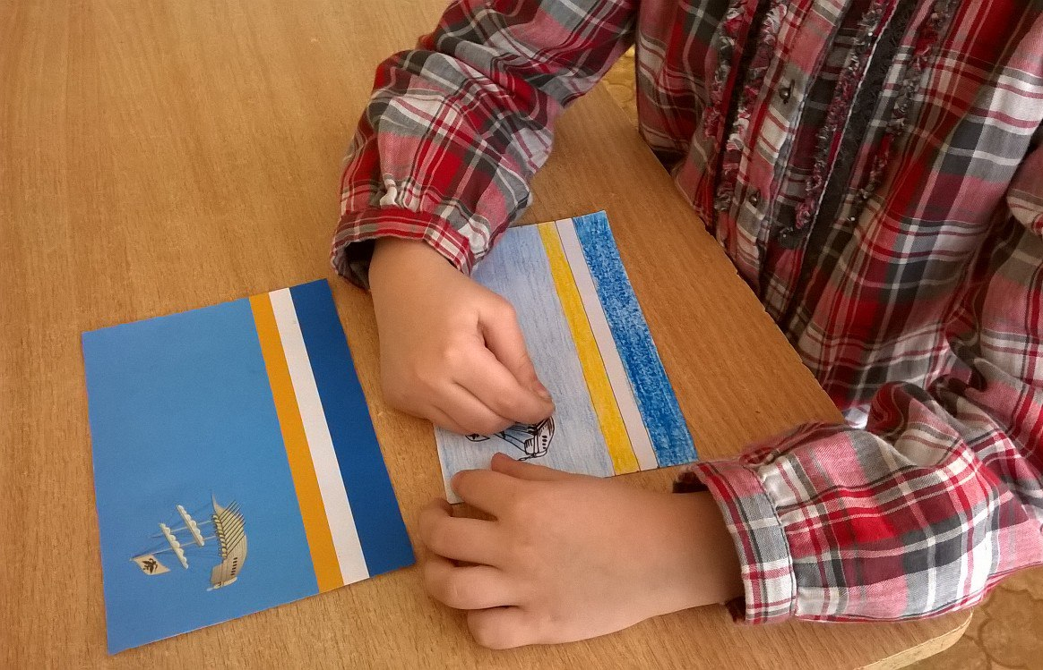
Индивидуальные работа по изобразительной деятельности “Флаг Костромы”

